Slide 1

Expérimentation
Analyser des fake news en images

Slide 2

Objectifs
Objectifs linguistiques
Rappel du vocabulaire de la description d’image (oben, unten, rechts, links, im Mittelpunkt, das Foto zeigt, … ist / sind zu sehen)
Savoir employer quelques adjectifs et leurs contraires (glaubwürdig / unglaubwürdig, sinnlos / sinnvoll…)
Objectifs communicatifs
Être capable de décrire une image
Être capable de participer à un échange oral pour construire du sens collectivement
Objectifs citoyens
Développer la citoyenneté numérique par l’observation et l’analyse d’un cas concret :
développer l’esprit critique des élèves
les pousser à réfléchir aux raisons de la diffusion de fake news (wozu ?)
les pousser à adopter un comportement plus responsable en prenant de la distance vis-à-vis de ce qu’ils rencontrent sur Internet

Slide 3
Public
Allemand LV2 / classe de 1ère technologique

Slide 4
Contexte
Cette activité s’inscrit dans l’axe 4 « Citoyenneté et mondes virtuels ».
Elle s’inscrit dans le cadre de l’éducation à la culture et à la citoyenneté numérique. Le but est d’entraîner les élèves à regarder attentivement des images pour les amener à réfléchir sur les mécanismes du détournement de l’image.
Cette activité intervient après que les élèves auront déjà travaillé sur les fake news. Ils auront notamment déjà fait une CO d’entraînement qui définit le terme « fake news » et les différents buts, et auront été confrontés à ce schéma (voir slide 5 ci-dessous) qui indique les différentes manipulations qu’il est possible de faire d’une photo / d’une vidéo.

Slide 5
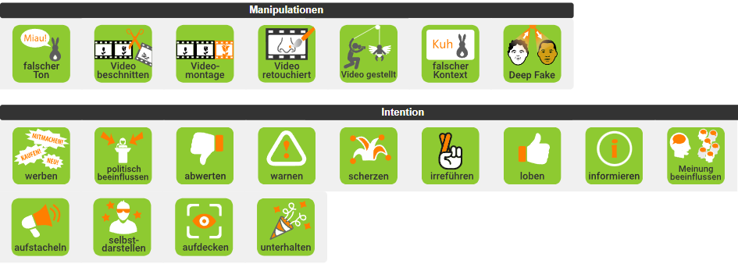
https://apps.medienberatung.online/news/
Les élèves auront cherché le vocabulaire en autonomie (werben, politisch beeinflussen, abwerten, warnen…etc) et se seront entraînés à faire des phrases sur le modèle : « Ziel (dieser Falschnachricht) ist es, Menschen politisch zu beeinflussen ».

Slide 6
Mise en œuvre
Les élèves sont répartis par groupes. Il y a 6 groupes de 4 élèves. Chaque groupe reçoit une photo qui comporte un titre (choisi par l’enseignant ou trouvé sur le site de la Deutsche Welle) et la mention de la source. Quatre des six photos (2, 3, 4, 6) sont issues d’un quiz fait par la Deutsche Welle : „Faktencheck : Echt oder fake – Erkennst du den Unterschied?“ (https://www.dw.com/de/faktencheck-echt-oder-fake-erkennst-du-den-unterschied/a-72104838)

Slide 7
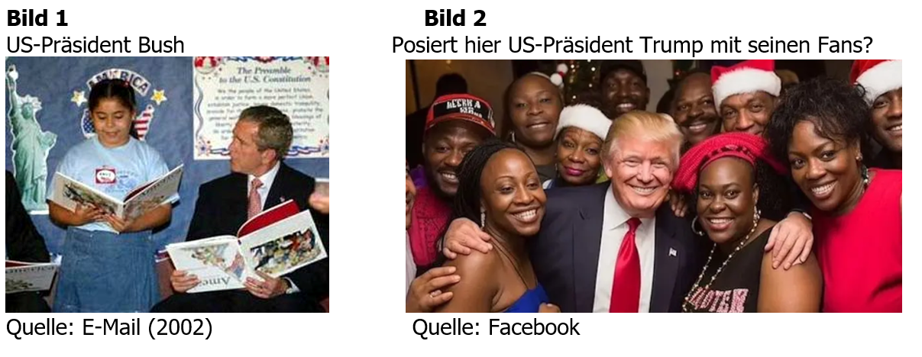

Slide 8
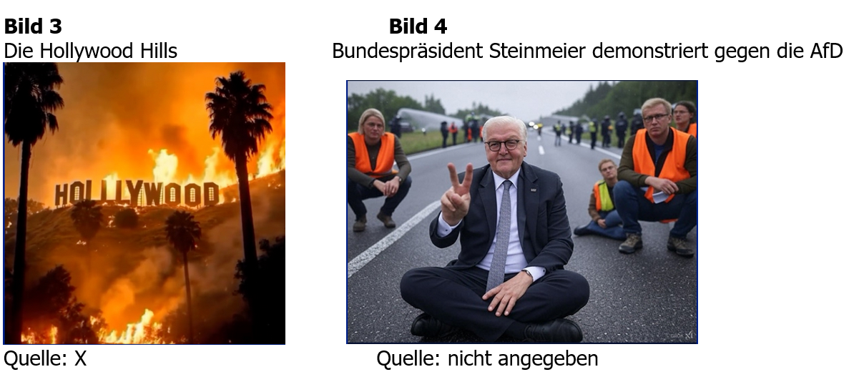

Slide 9
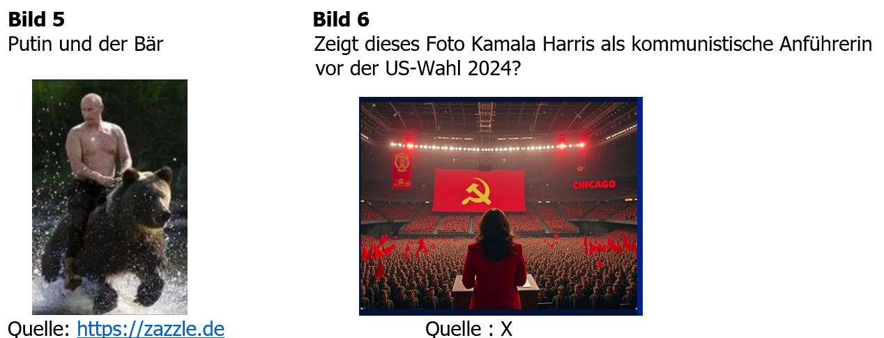

Slide 10
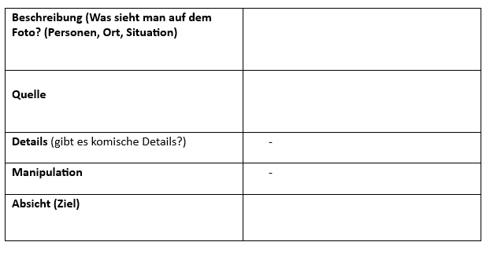
Les étapes
Etape 1 : distribution de différentes photos aux élèves
Etape 2: un tableau est projeté pour que tous les groupes puissent le voir

Slide 11
Etape 3: Il est demandé aux élèves de remplir le tableau avec des mots-clefs. Les élèves peuvent solliciter l’enseignant pour des questions de vocabulaire.
Des amorces sont données aux élèves pour les aider : « Ich sehe… », « … ist / sind zu sehen ». Rappel du vocabulaire de la description d’image (oben, unten, auf der linken Seite, links, im Mittelpunkt…)
Etape 4: Passage des groupes à l’oral : chaque élève est invité à dire une phrase, même si elle est courte.
Etape 5: Correction du tableau en plénière. Une photo est choisie pour cette correction en plénière : la photo 4 qui représente Steinmeier, car c’est une photo qui a circulé sur les réseaux sociaux en Allemagne.
On remplit le tableau en plénière, avec le groupe responsable de la photo qui guide les autres élèves. Les autres élèves ajoutent des éléments auxquels n’avait pas forcément pensé le groupe 4.

Slide 12
Ressources et outils utilisés
https://apps.medienberatung.online/news/ (en amont)
https://www.dw.com/de/faktencheck-echt-oder-fake-erkennst-du-den-unterschied/a-72104838, www.zazzle.de, réseaux sociaux (pour le choix des images)

Slide 13
Plus-values de l’utilisation des outils numériques
Ici le numérique fait figure d’objet d’apprentissage mais les élèves ne manipulent pas le numérique comme un outil.
Travail sur des fake news qui ont réellement circulé en ligne : activité ancrée dans une réalité contemporaine et les pratiques réelles des élèves qui sont familiers des réseaux sociaux.
Sensibilisation aux dérives des réseaux sociaux et aux usages de l’IA.
Identification des indices de manipulation, introduction au fact-checking, mise en doute de l’image.
Sensibilisation aux logiques de diffusion des fake news (émotion, viralité, intention politique…)
Certaines images ont suscité un fort engagement, favorisant la prise de parole: les images 1, 2 et 5 ont eu du succès.

Slide 14
Les limites
Beaucoup de photos sont issues de l’aire anglophones : difficulté pour l’enseignant de trouver des fake news réellement ancrées dans l’aire germanophone.
L’arrière-plan politique presque systématique dans lequel s’inscrivent ces fake news peut être rédhibitoire : certaines fake news s’inscrivent dans des contextes politiques sensibles, ce qui peut rendre leur exploitation délicate en classe.
Difficulté des élèves à parler en allemand pendant la phase de travail de groupe.
Double tâche : description + analyse critique.
Nécessité d’avoir des connaissances préalables que les élèves n’ont pas forcément : si les élèves savaient ce qu’est l’AfD car cela avait déjà été vu au cours de l’année, ils ne connaissaient pas Steinmeier ou encore Kamala Harris : dans ce cas, il est difficile de comprendre le sens de la fake news et les élèves se cantonnent à une description de l’image, ce qui limite l’accès à l’analyse critique attendue.

Slide 15
Ouvertures possibles
On aurait pu introduire au travail un outil numérique tel que Padlet pour mutualiser les analyses.
Faire créer aux élèves une fake news (image + titre) puis la faire analyser par les autres groupes, dans un cadre strictement balisé par l’enseignant (thématiques imposées, exclusion des sujets politiques sensibles, charte de production). Cette activité permettrait de faire appel à la créativité des élèves.

